Slide 1

「산업인공지능학과」
지능화 파일럿 프로젝트 2주차
2021. 9. 9.

Slide 2
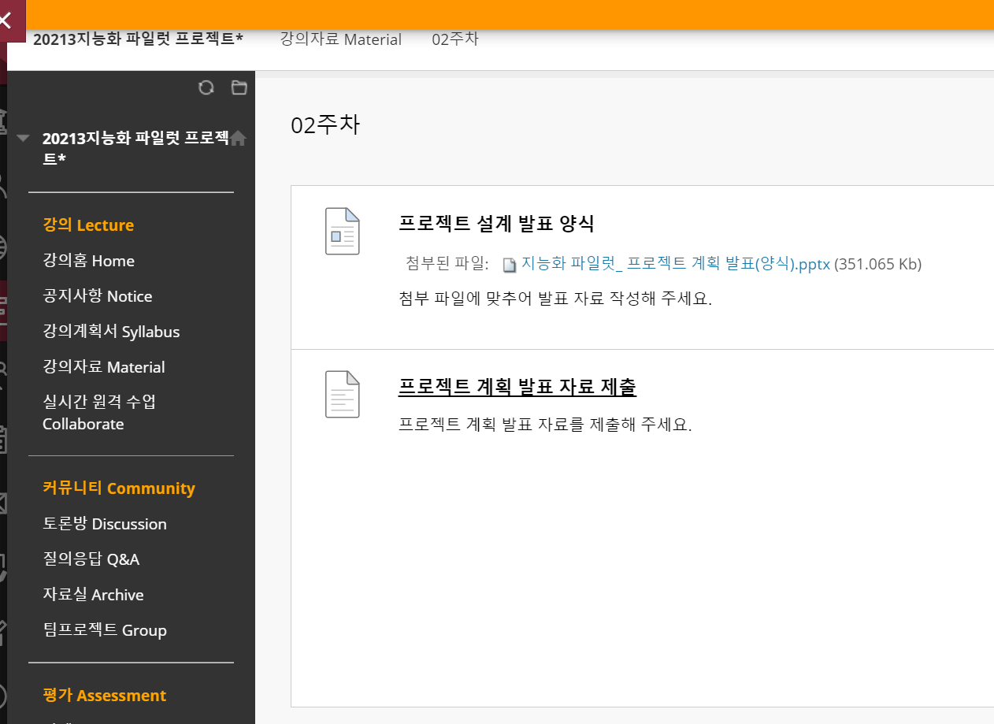
프로젝트 계획 발표
가나다 순으로 진행
개인당 발표 시간은 5~8분 내외
발표 후 질의 응답 있을 수 있음.
오늘 수업 후 발표 자료는 eCampus에 업로드 요청
(파일명 : 이름_프로젝트 계획 발표.ppt)

Slide 3
이후 수업 관련 사항
수업 관련 자료(동영상)와 과제 제출은 eCampus 활용 예정
5주차 프로젝트 설계 발표 양식 확인
논문 검색 특강 : 내일(9월10일) 오후 7시 ~ 9시
(미참가시 2시간 결석처리)
매주 프로젝트 진행 사항에 대한 간단한 자료 발표 및 제출

